Slide 1
​ Teaching and Learning SignWriting in an Online Course: the Experience of the Teacher and the Students
Madson Barros Barreto
Silvana Langhi Pellin Pereira
Eva dos Reis Araújo Barbosa

Slide 2
Ensinando e aprendendo SignWriting em um curso online: a experiência do professor e dos alunos
Madson Barros Barreto
Silvana Langhi Pellin Pereira
Eva dos Reis Araújo Barbosa

Slide 3
1. Editora Libras Escrita
Fundada em 2011, com o intuito de difundir o SignWriting (SW) no Brasil.
Publicou a primeira obra brasileira específica para este sistema, o livro “Escrita de Sinais sem mistérios” (BARRETO & BARRETO, 2012).
Os autores do livro ministraram oficinas e cursos presenciais em MG, também em 2012.

Slide 4
2. Curso Escrita de Sinais 2.0
No ano de 2013, Madson Barreto lançou o curso Escrita de Sinais 2.0, na modalidade de Educação a Distância (BRASIL, 2005).
O curso ainda está em andamento e nesta primeira fase, é oferecido somente para ouvintes, no entanto, a versão para surdos já está sendo estruturada.

Slide 5
Atende a mais de 50 alunos oriundos de 16 dos 26 estados brasileiros mais uma aluna de Portugal, promovendo a quebra de barreira do tempo e do espaço (Conforto, 2010).
O professor e criador do curso, Madson Barreto, busca mediar o aprendizado com didática e metodologia que propiciem um nível de interação professor/aluno o mais semelhante possível ao de uma sala de aula presencial.

Slide 6
3. Estrutura do curso
70h/aula;
Cinco módulos;
Aulas em vídeo com mais de 800 exemplos da Língua Brasileira de Sinais (Libras);
Atividades práticas não avaliativas que envolvem diferentes habilidades, realizadas em vídeo ou escritas em papel e fotografadas;
Correções individuais pelo professor;
Reescrita e correções das atividades pelos alunos.

Slide 9
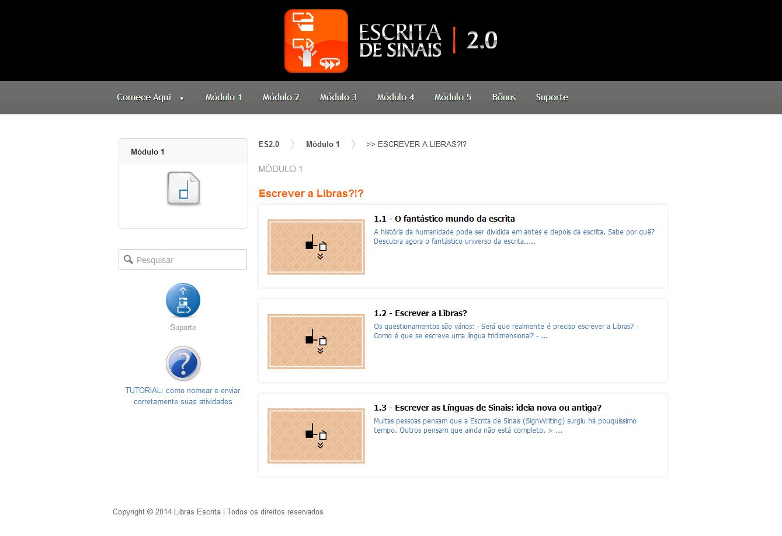

Slide 10
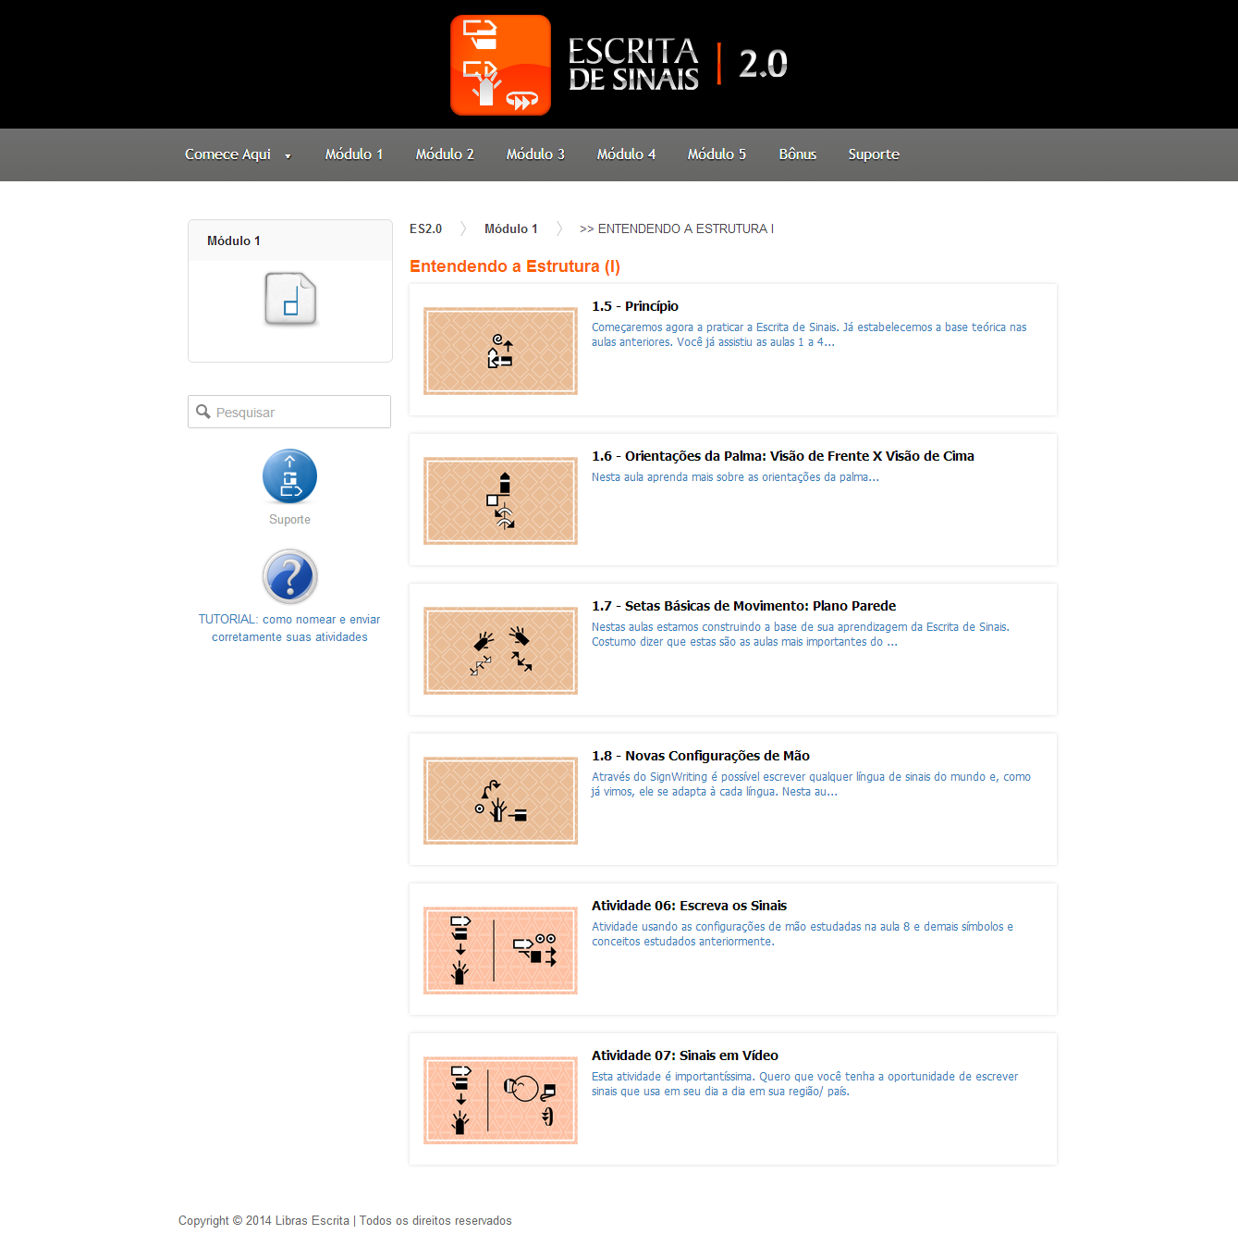

Slide 11
4. Conteúdos Bônus
Ensino da escrita do SW no computador usando o SignPuddle 2.0 (SLEVINSKI, 2012);
Diversas aulas e entrevistas com profissionais e pesquisadores da área de Libras, sobre o SW, tópicos da linguística da Libras e temas afins.

Slide 12
5. Construção do aprendizado

Slide 13
5. Construção do aprendizado
Depoimentos das alunas Silvana Pereira e
Eva dos Reis
As alunas já conheciam o SW antes de iniciarem o curso, porém não possuíam domínio deste sistema de escrita.
Primeiro contato de ambas através das obras de Capovilla, Raphael & Luz (2001) e de Barreto & Barreto (2012).

Slide 14
5.1 Apontamentos das alunas
(1) metodologia e didática de ensino facilitadoras do aprendizado do SW;
(2) atividades prazerosas e que atendem aos objetivos do curso;
(3) o SW amplia a visão em relação à Libras, facilita a memorização de sinais e proporciona melhor entendimento da estrutura da língua;
(4) o SW é capaz de representar graficamente os sinais da Libras com eficácia;
(5) a plataforma virtual do curso é clara, objetiva e organizada;
(6) possibilidade de discussões, esclarecimento de dúvidas e compartilhamento de conhecimentos através da interação entre professor/alunos e entre alunos/alunos no Grupo Secreto na rede social (Facebook).

Slide 15
Considerações Finais
Novo paradigma de ensino através das Tecnologias de Informação e Comunicação (TICs) (Conforto, 2010).
Novas possibilidades de mediação aluno/professor.
O curso Escrita de Sinais 2.0 promove a interação entre os sujeitos, os quais (re)constroem seus conhecimentos, na prática individual e por meio do trabalho colaborativo em rede social.

Slide 16
Referências
BARRETO, Madson. Curso Escrita de Sinais 2.0. Belo Horizonte: Libras Escrita, 2013.
BARRETO, Madson; BARRETO, Raquel. Escrita de Sinais sem mistérios. Belo Horizonte: edição do autor, 2012.
BRASIL. Decreto 5.622 de 10 de dezembro de 2005. Regulamenta o artigo 80 da lei 9.394 de 20 de dezembro 1996, que estabelece as diretrizes e bases da educação nacional. Disponível em <http://www.planalto.gov.br/ccivil_03/_ato2004-2006/2005/Decreto/D5622.htm>. Acesso em 30/04/2014.
CAPOVILLA, Fernando C.; RAPHAEL, Walkiria. D; LUZ, R. D. Dicionário enciclopédico ilustrado trilíngüe da Língua de Sinais Brasileira. São Paulo: Edusp, 2001.
CONFORTO, Débora. Tecnologias digitais acessíveis. In: SANTAROSA, Lucila Maria Costi (org.) Porto Alegre: JMS Comunicação Ltda, 2010.
DRYDEN, Gordon; VOS, Jeannette. The learning revolution. 2nd edition. USA: Jalmar Pr, 1999.
QUADROS, Ronice M.; KARNOPP, Lodenir B. Língua de sinais brasileira: estudos linguísticos. Porto Alegre: Artmed, 2004.
SLEVINSKI, Steve. SignPuddle 2.0. 2012. Disponível em: <http://www.signpuddle.org>. Acesso em: 10 jun. 2012.

Slide 17
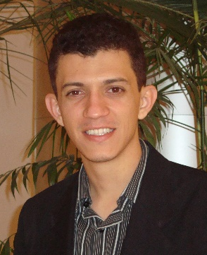
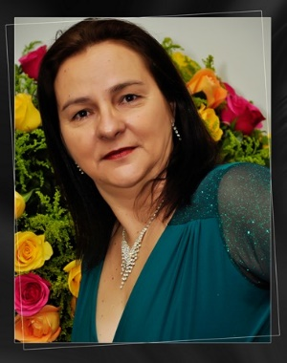
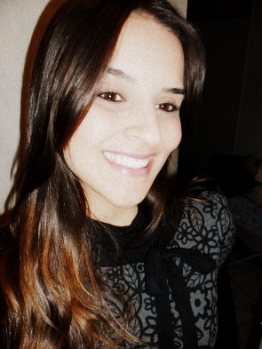
Contatos Contacts
Madson Barreto
madson@librasescrita.com.br
www.librasescrita.com.br
Co-fundador e Professor na Libras Escrita – Brasil
Silvana Langhi Pellin Pereira
vanapellin@hotmail.com
Brasil
Eva dos Reis Araújo Barbosa
evalibras@gmail.com
Bolsista de Iniciação Científica na Faculdade de Letras
da UFMG - Brasil

